Slide 1
Тематическая неделя – «Международный день книги»
МБДОУ г. Иркутска
детский сад № 115
Материал подготовила воспитатель Серых О.Н

Slide 2
Актуальность
Сегодня в детских магазинах можно встретить огромное количество различных развивающих игрушек и книг Однако не всех родителей устраивает либо их цена, либо качество. Да и хочется, чтобы подобная игрушка или послужила подольше, не надоедала малышу.
Существует альтернатива покупным игрушкам и книгам – вещи, сделанные своими руками.

Slide 3
Сказка своими руками
Проекты по результатам тематической недели в разных возрастных группа изготовление книжек – малышек
Группа «Цыплята» сказка К. Чуковского. Краденое солнце
Группа «Незабудки» сказка Веселый алфавит
Группа «Ромашка» сказка С. Маршака. Кошкин дом
Группа «Рябинка» любимые сказки
Группа «Колокольчик» рассказ «Пожар»
Группа «Одуванчик» Школьная библиотека

Slide 4
Чтение художественной литературы
Направлено на достижение цели формирования интереса и потребности в чтении (восприятие) книг через решение следующих задач.
Формирование целостной картины мира, в том числе первичных ценностных представлений
Развитие литературной речи
Приобщение к словесному искусству, в том числе развитие художественного восприятия и эстетического вкуса

Slide 5
Образовательные задачи
Создать необходимые условия для знакомства детей со сказками.
Развивать познавательные способности ребенка, любознательность, творческое воображение, память, фантазию.
Работать над звукопроизношением, развивать звуковую культуру речи детей, обогащать словарь, развитие грамматического строя, связной, выразительной речи;
Освоение специальных средств литературно-речевой деятельности; ознакомление детей со средствами художественной выразительности.
Формировать умение пересказывать сказки.
Воспитывать умение отличать сказочные ситуации от реальных.
Учить детей понимать эмоциональное состояние героев сказок и своё собственное;
Привлекать детей к воспроизведению образов, используя различные варианты;
Закладывать основы нравственности, воспитывать моральные ценности.

Slide 6
Варианты изготовления
Вариант 1. Детская книга из фотоальбома.
Вариант 2. Детская книга в папке с файлами.
Вариант 3. Детская книга из альбомных листов.
Вариант 4. Книга – альбом.
Другое ….

Slide 7
Книжки-малышки по содержанию художественной литературы
Народные сказки
Авторские сказки
Стихи
Песенки
игрушки

Slide 8
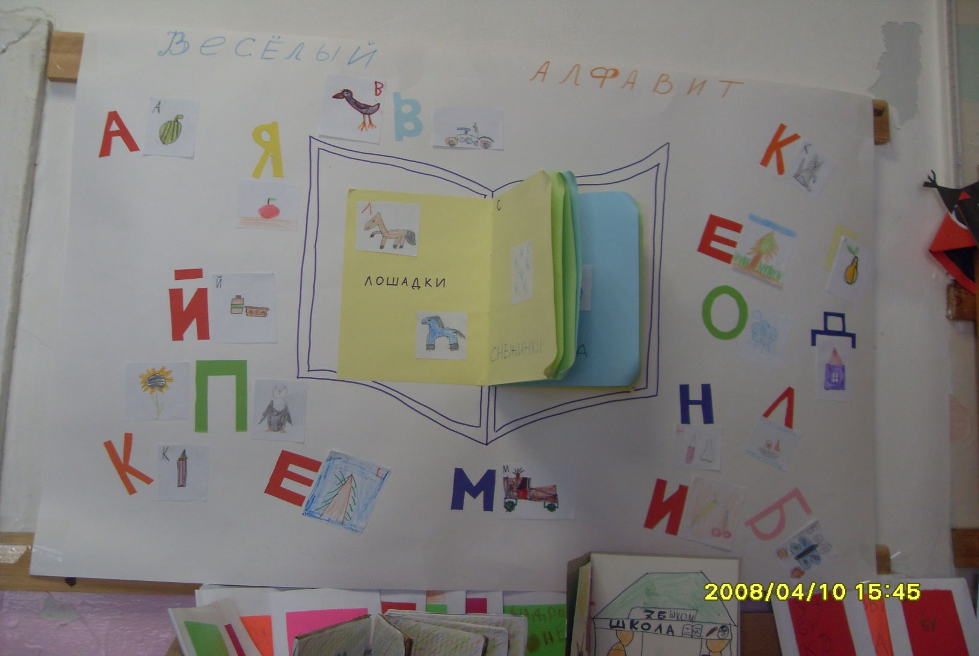
Плакат - «Веселая азбука»
(группа «Незабудки»)

Slide 9
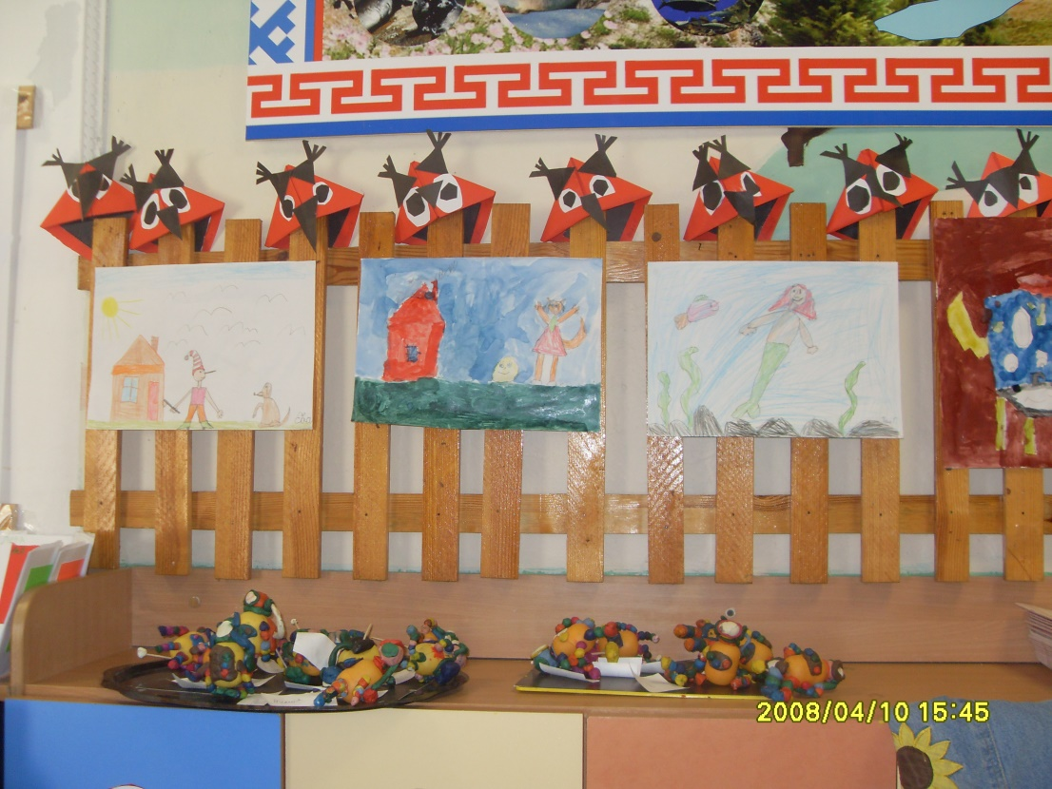
Оригами - закладка для книги- «Совушка»
(группа «Незабудки»)

Slide 10
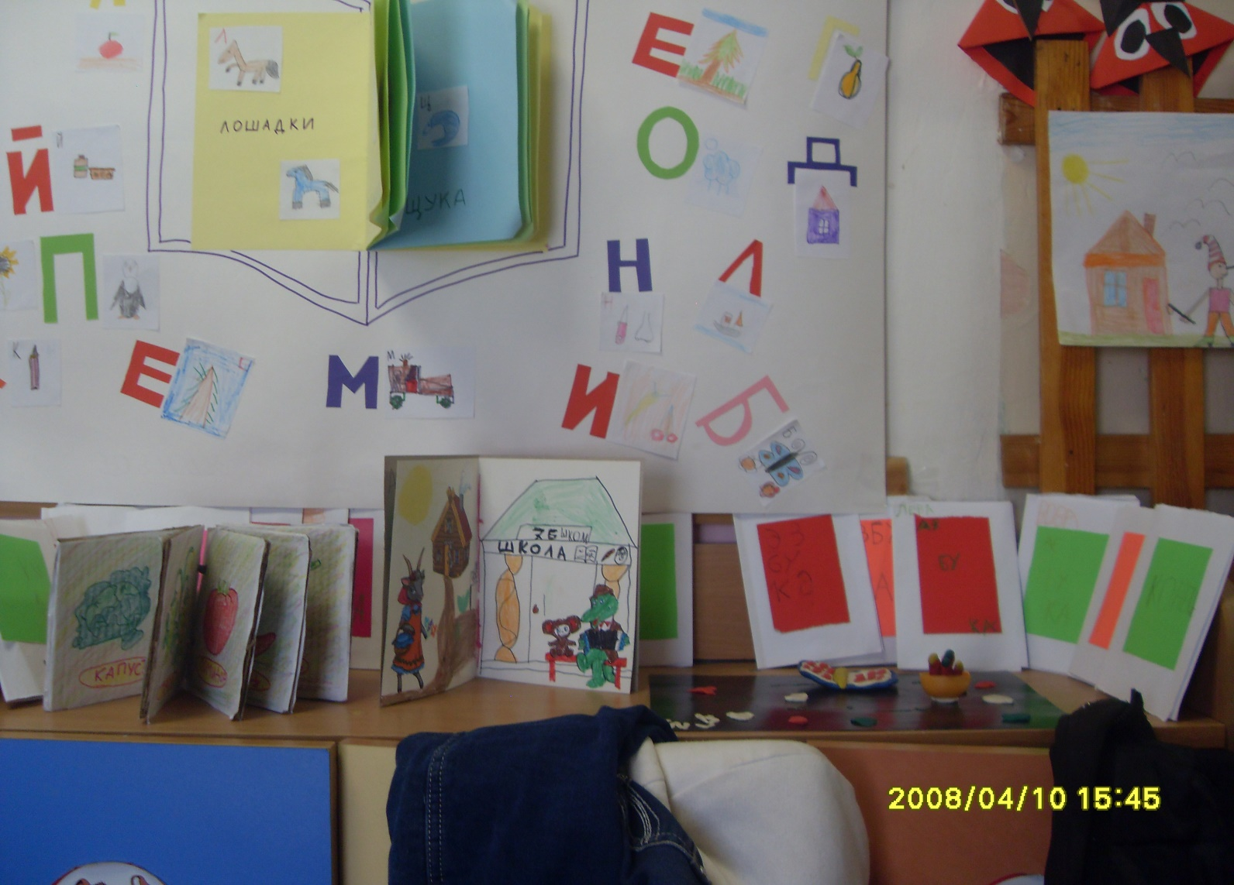
Предметное конструирование «Книжки – малышки»
(поделки выполнены всей семьей. Группа «Незабудки»)

Slide 11
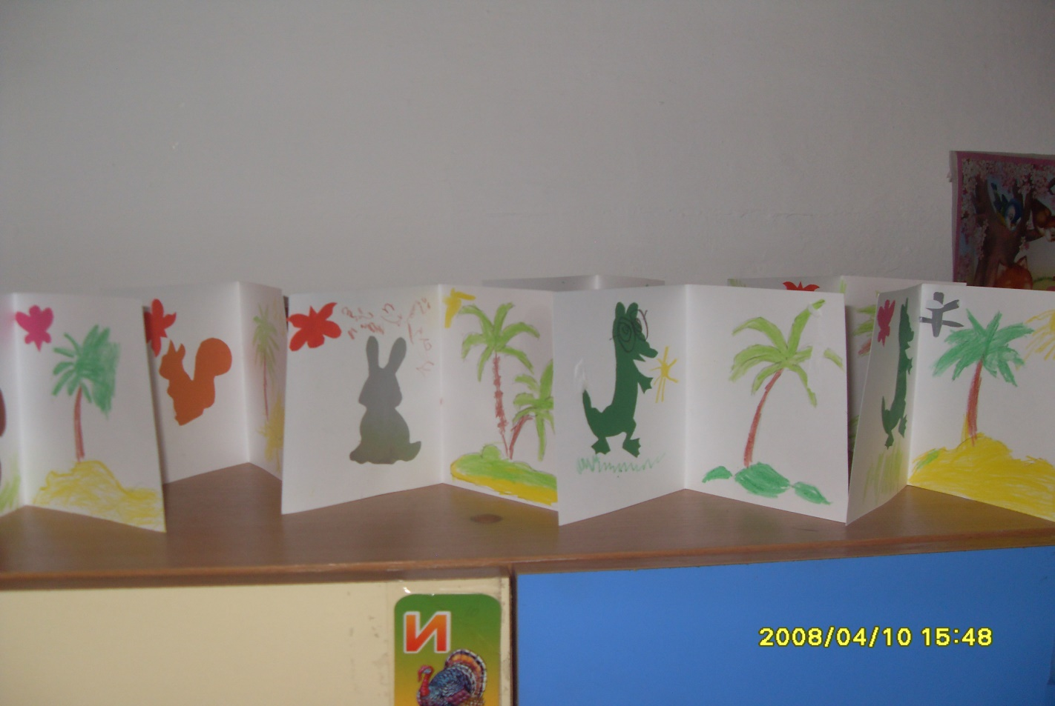
Аппликация по сказке К.И.Чуковского «Краденое солнце»
(папка передвижка «Группа «Цыплята»)

Slide 12
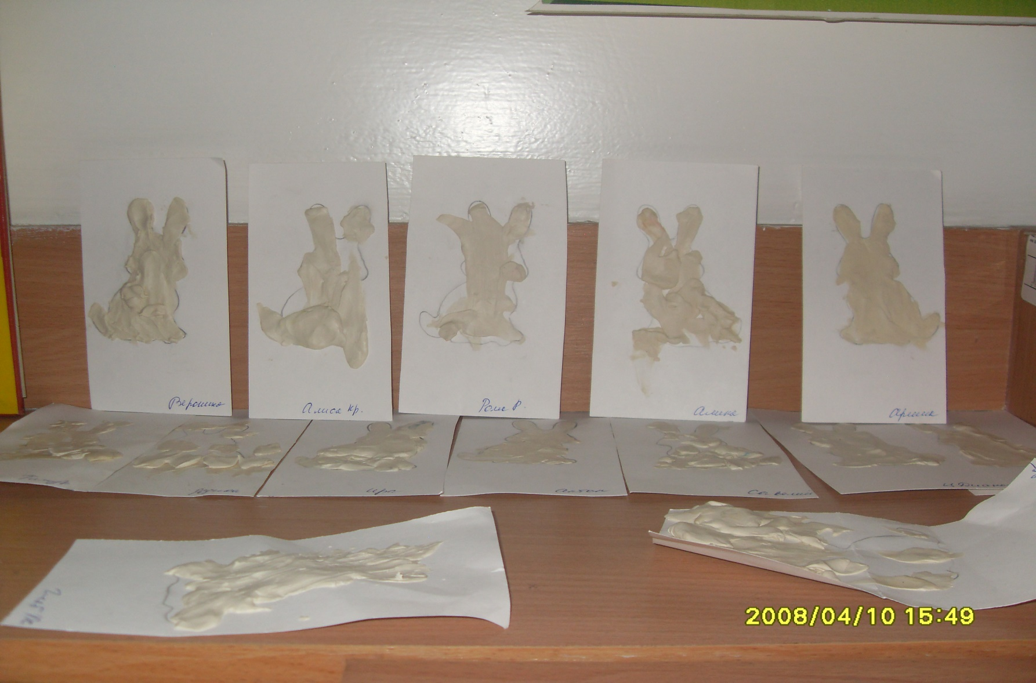
Пластилиновая живопись « Зайчик» по стихотворению А.Барто.
( группа «Цыплята»)

Slide 13
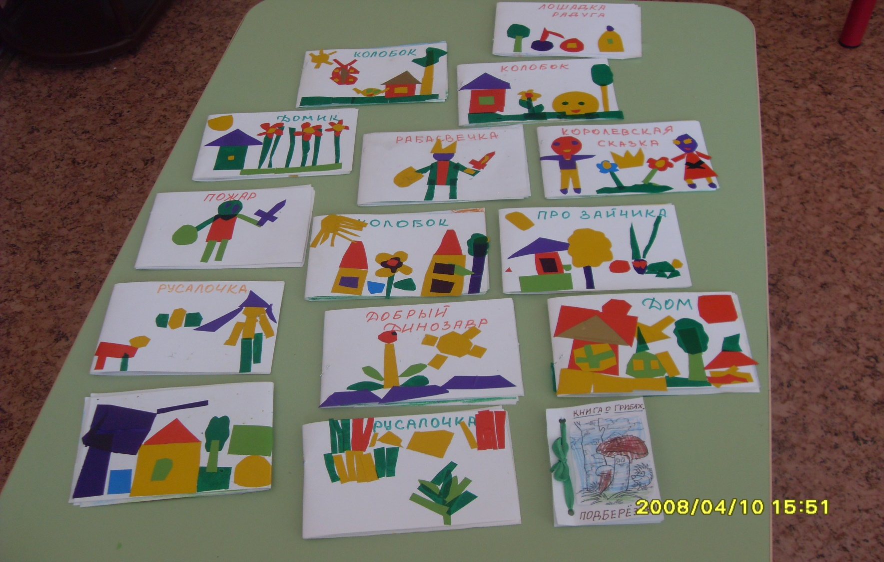
Аппликация «Обложка книжки – малышки» Детская библиотека своими руками.
(группа «Колокольчики»)

Slide 14
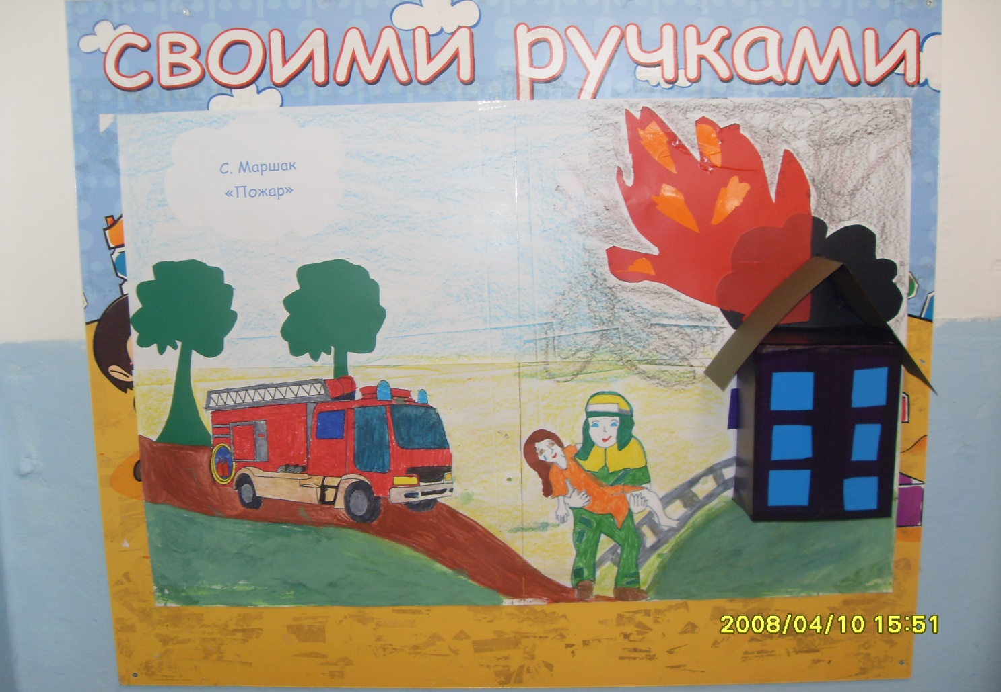
Плакат по произведению
С. Маршака «Пожар»
(группа «Колокольчики»)

Slide 15
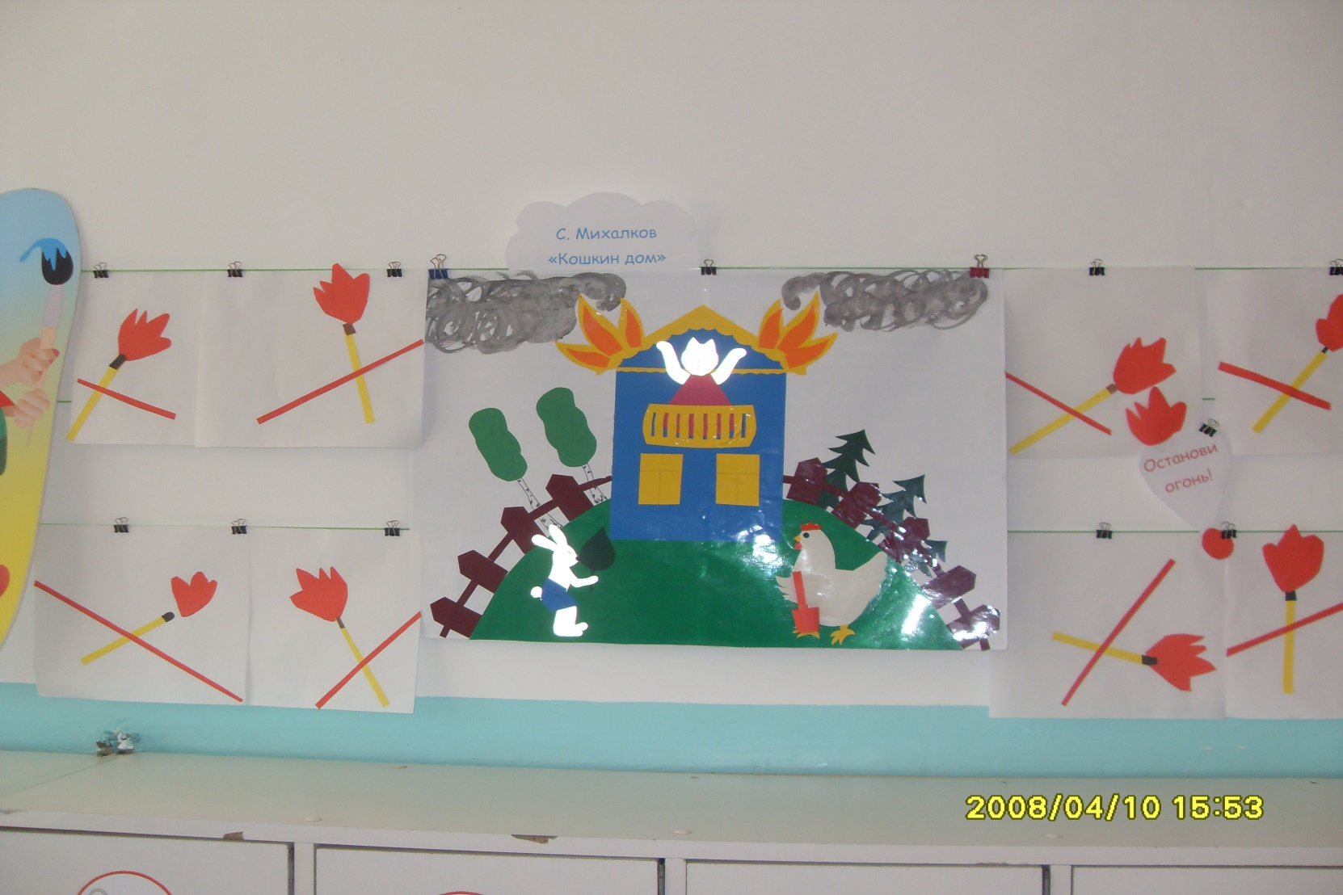
Агитационный плакат по стихотворению
С. Михалкова «Кошкин дом»
(группа «Ромашка»)

Slide 16
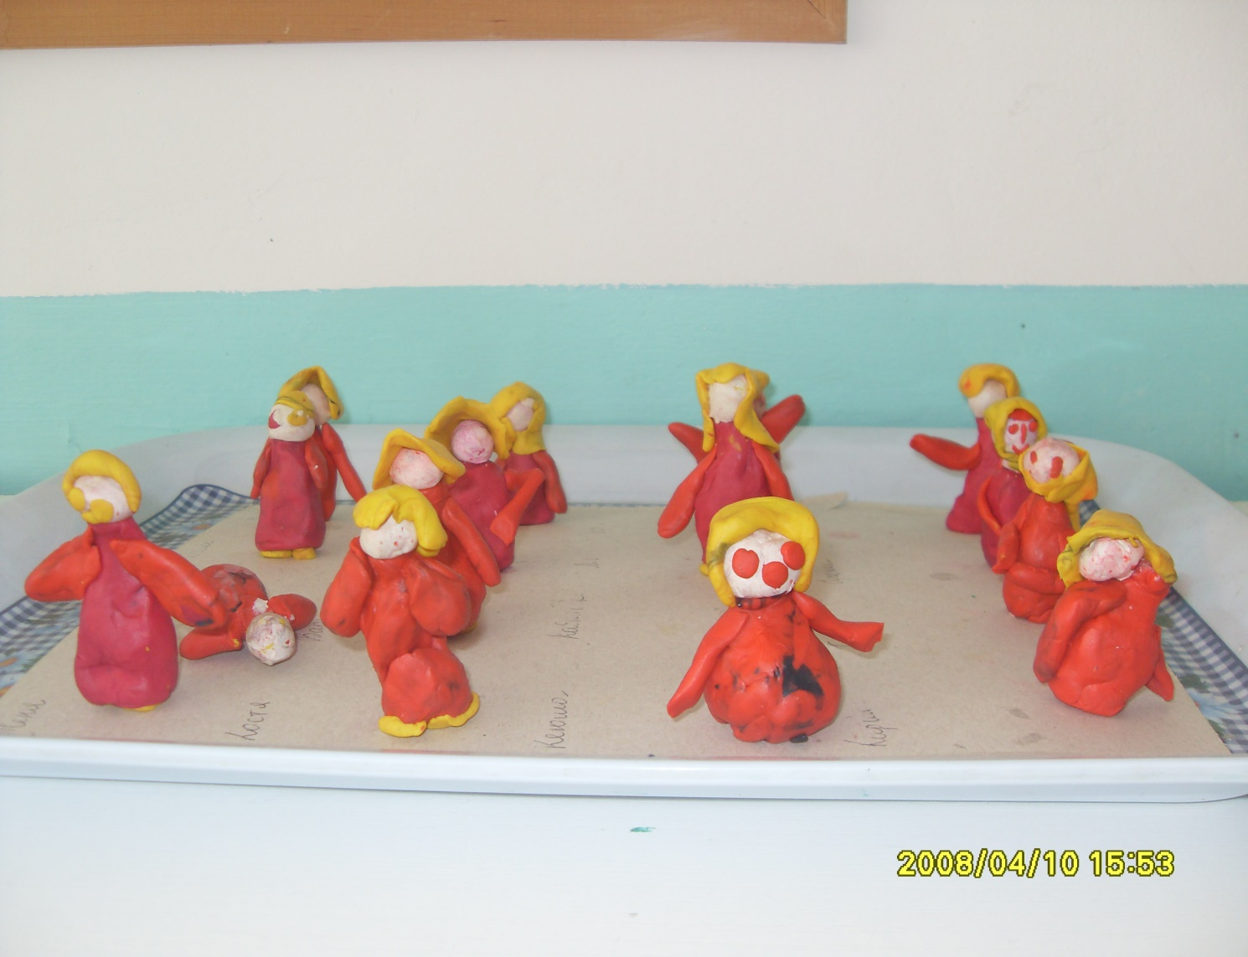
Предметная лепка «Машенька» по Р.Н.Сказкам
(группа «Ромашка»)

Slide 17
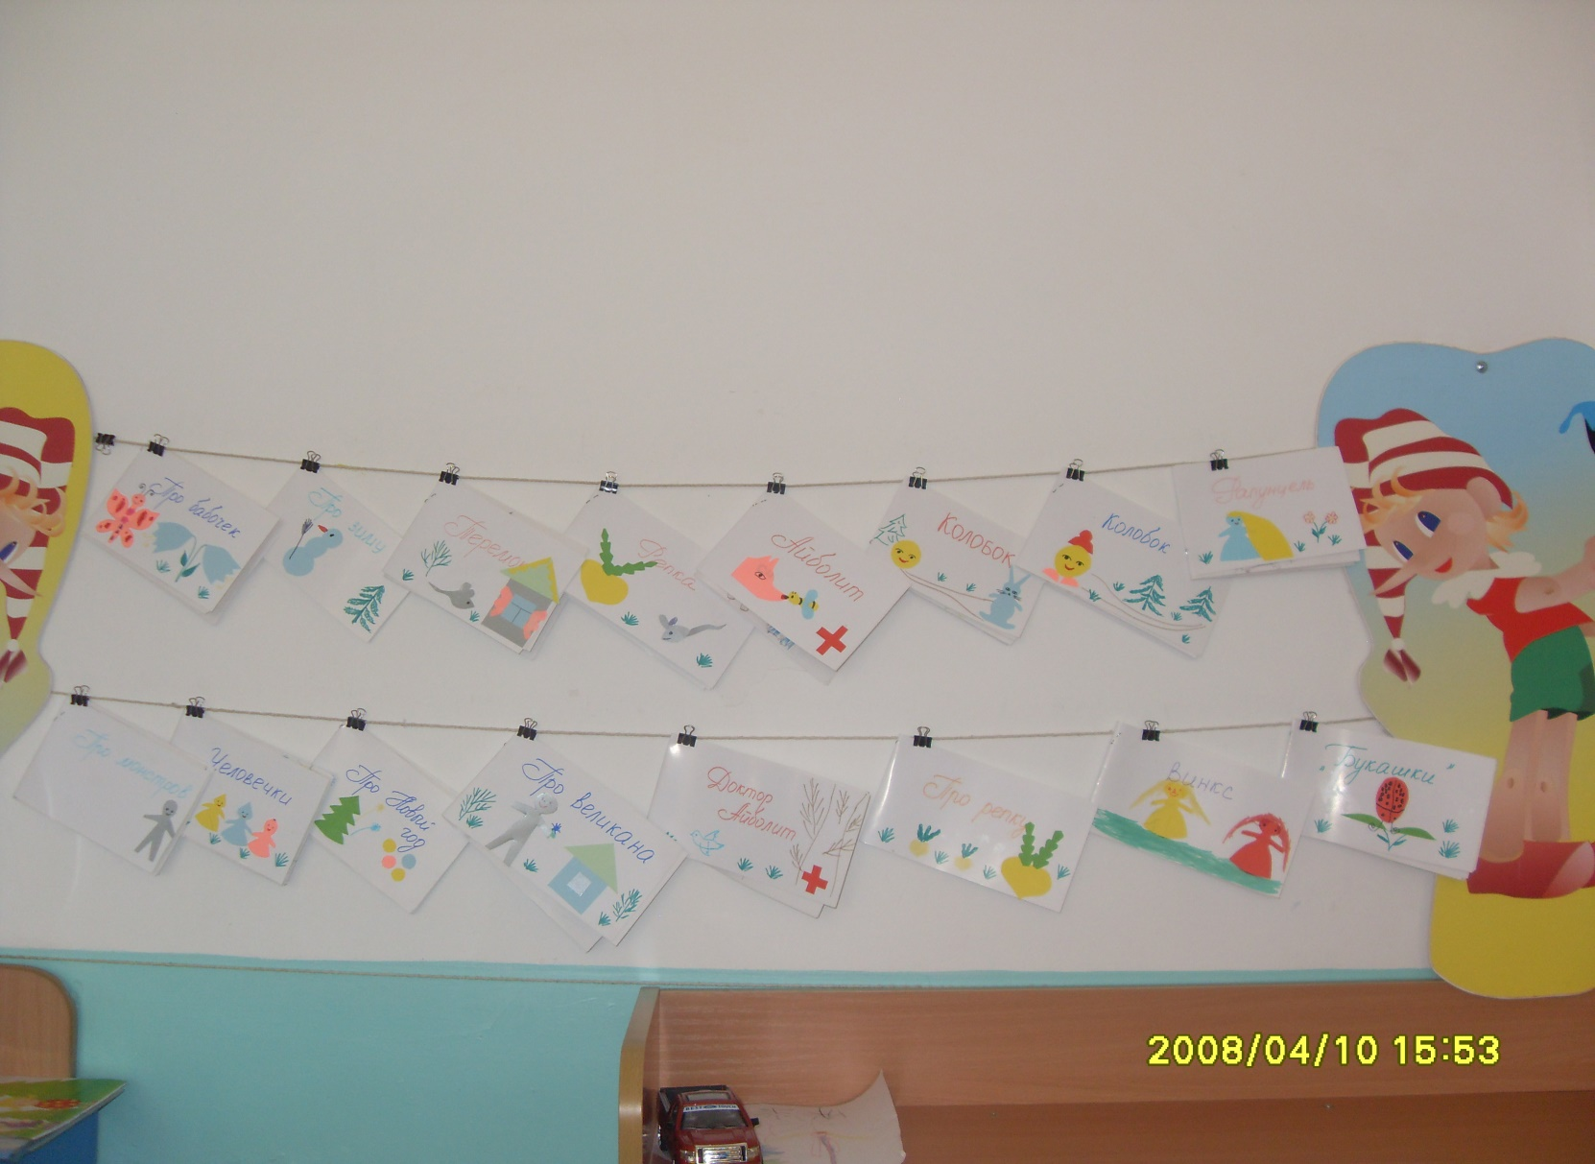
Рисование и аппликация «Книжки малышки». Любимые сказки
(группа «Рябинка»)

Slide 18
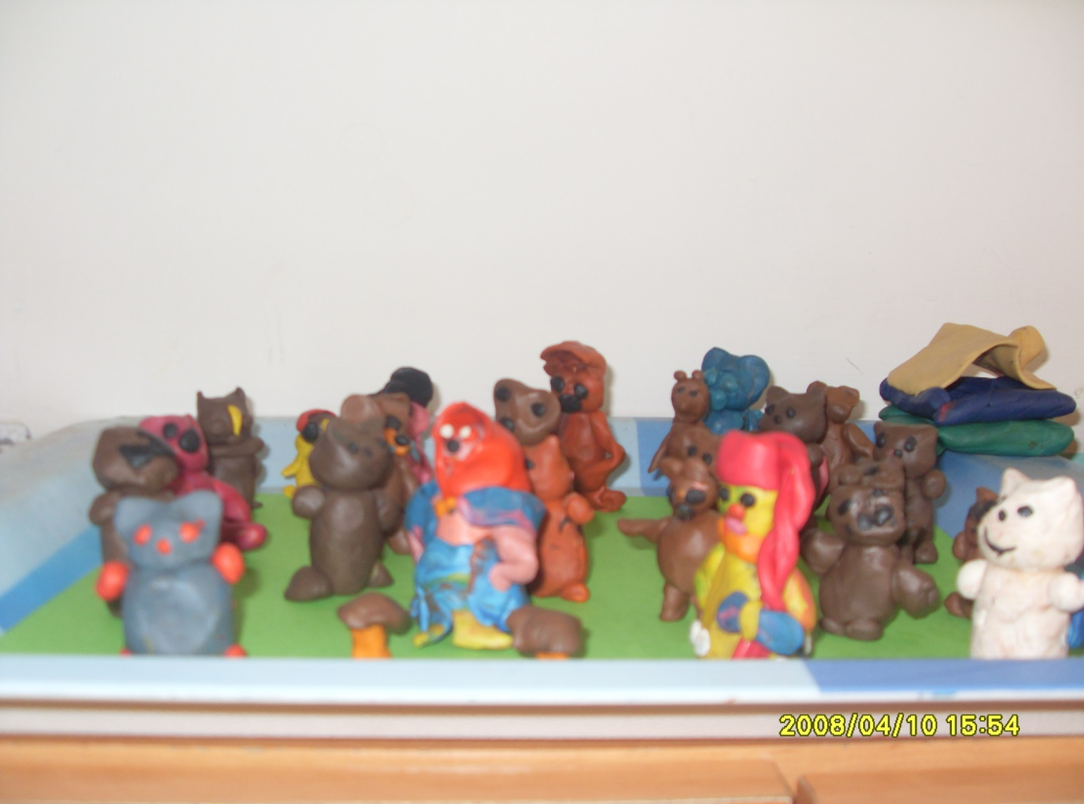
Предметная лепка
« Сказочные герои»
(группа «Рябинка»)

Slide 19
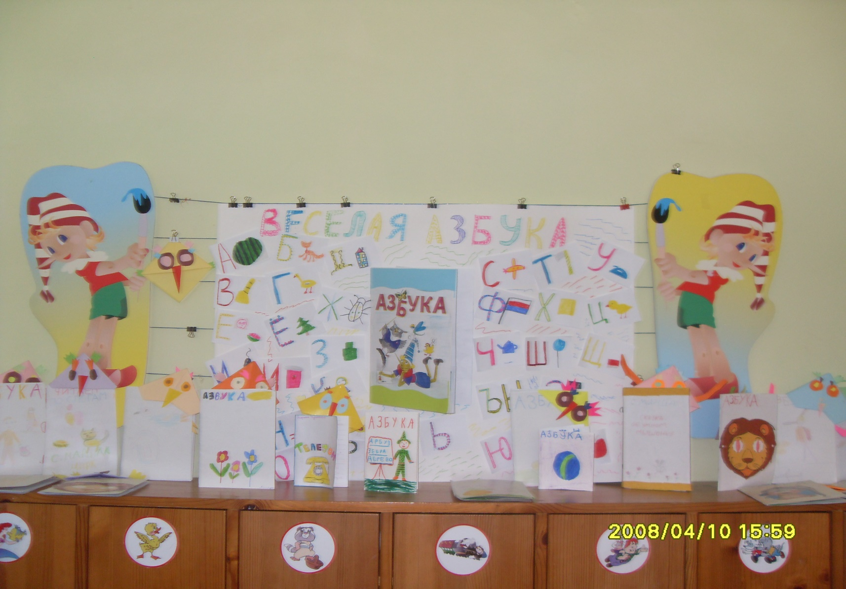
Центр детского творчества по теме:«В школу вместе с книжкой»
(группа «Одуванчики»)

Slide 20
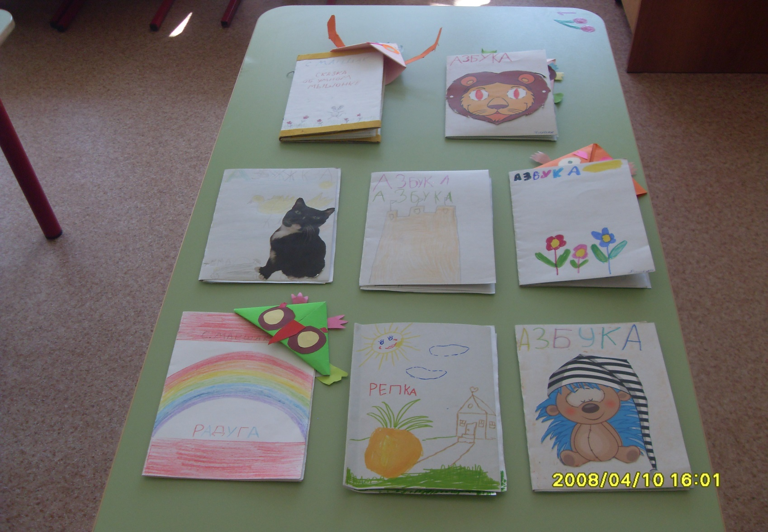
Выставка индивидуальных работ: «Книжки - малышки и закладки»
(группа «Одуванчики»)

Slide 21
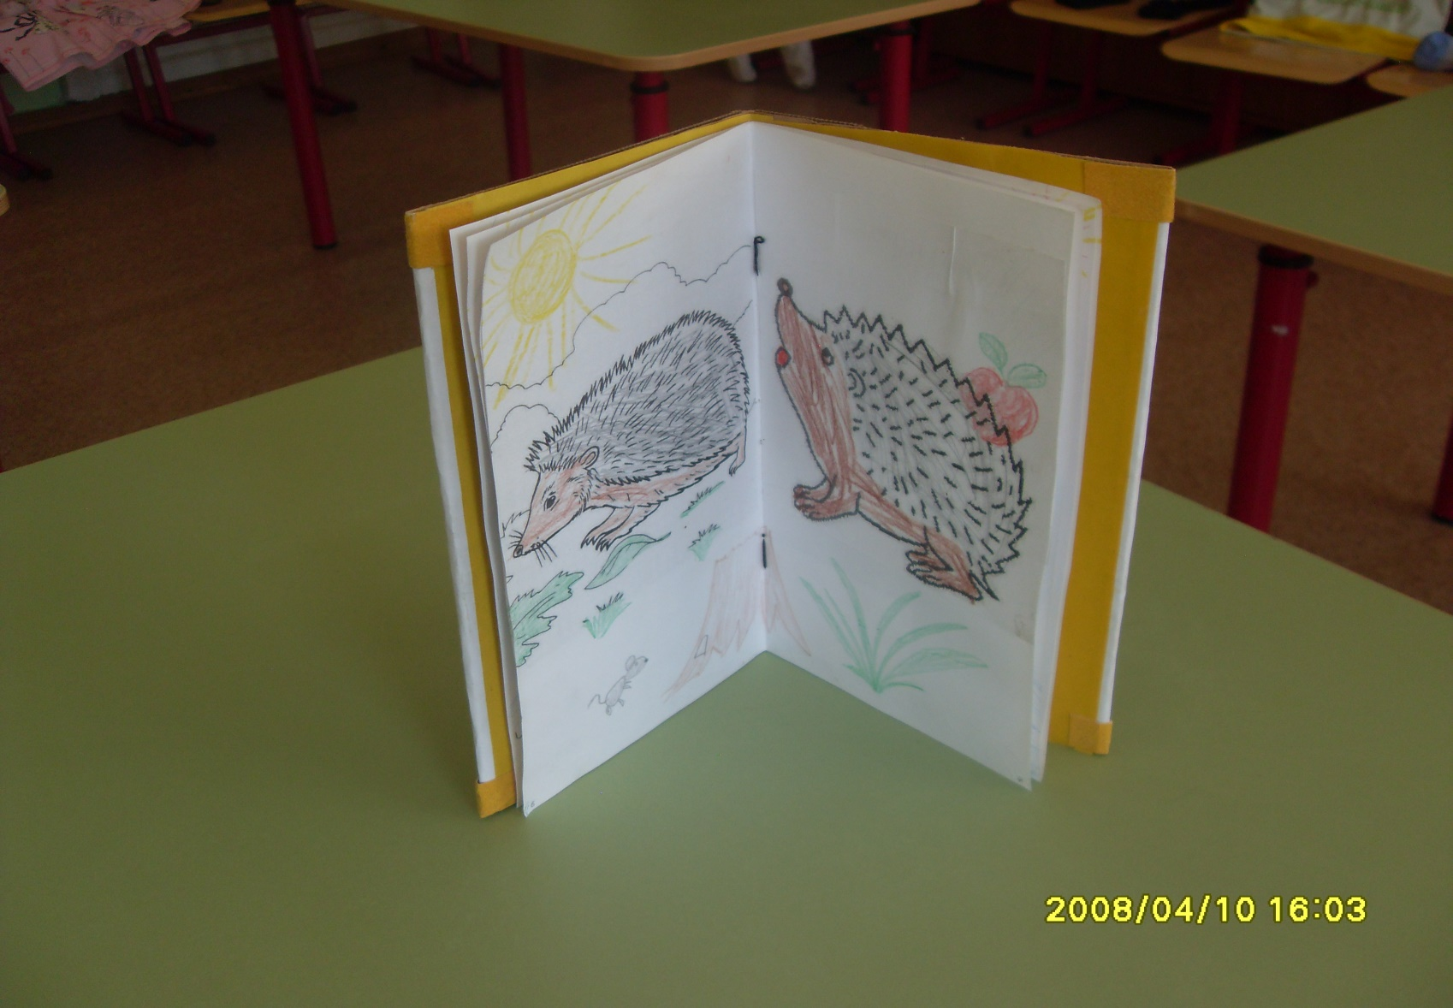
Книжки – раскраски «Серенький ёжик»
(группа «Одуванчики»)

Slide 22
Целевые ориентиры
Называют жанры литературных произведений
Узнают 2-3 авторов и иллюстраторов книг
Называют любимые сказки, рассказы
Знают наизусть 2-3 любимых стихотворения

